Slide 1
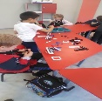
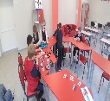
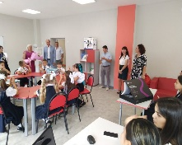
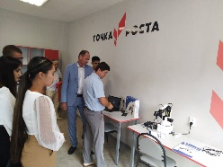
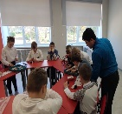
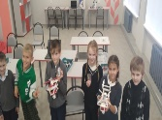
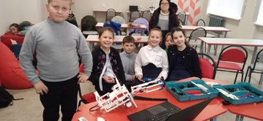
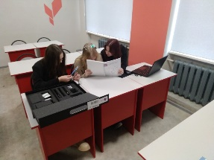
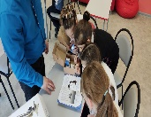
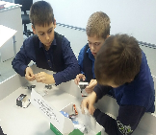
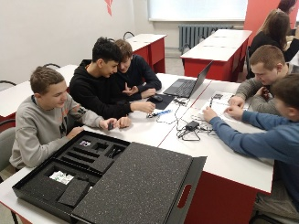
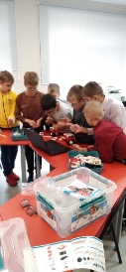
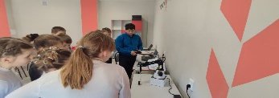
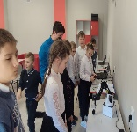
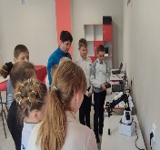
МУНИЦЫПАЛЬНОЕ БЮДЖЕТНОЕ ОБЩЕОБРАЗОВАТЕЛЬНОЕ УЧРЕЖДЕНИЕ «КРЫМСКАЯ ШКОЛА – ГИМНАЗИЯ» Сакского района республики крым
работник центра «точки роста»
Естественно – научной направленности
Орлов Евгений владимирович – заместитель директора по воспитательной работе, учитель биологии; квалификационная категория первая
Денисова ирина тимофеевна – учитель биологии; квалификационная категория высшая;
марина наталья владимировна - учитель химии, квалификационная категория высшая;
Технологической направленности
Шостик александр иванович – учитель информатики, физики, квалификационная категория высшая;
Фазилов серан иззетович – учитель технологии, основ безопасности жизнедеятельности, робототехники
Уроки и занятия на базе центра «точки роста»
Технологической направленности
Центр «ТОЧКА РОСТА» на базе
МБОУ «Крымская школа-гимназия»
Открытие центра произошло 1 сентября 2022 года На открытии присутствовали: Первый
заместитель главы администрации
Сакского района Хаджиев Владислав;
Чернышева Юлия Вечеславовна
заведующая сектором молодежной
политики и оздоровления.
Созданы рабочие зоны по предметным областям
«Технология», «Физика», «Химия», «Биология».
Цель создание центра «ТОЧКА РОСТА» способствует получению качественного современного образования школьников и формированию у обучающихся современных технологических и гуманитарных навыков.
Ознакомление с деталями по сборке
робота - конструктора
Сборка робота конструктора «тобот»
На основании полученных знаний ребята сами собрали своего робота:
Робот «вертолет»
Робот «мотоцикл»
сборка Конструктора программируемых моделей инженерных систем «Arduino»
Задачи которые ставят перед собой учителя
формирование социальной культуры, проектной деятельности, направленной не только на расширение познавательных интересов школьников, но и на стимулирование активности, инициативы и исследовательской деятельности обучающихся
Так обучающиеся с помощью руки-манипулятора «DOBOT Magician» учатся передвигать предметы с помощью джойстика

